Slide 1
ISTEN HAZÁT KÉSZÍT: KÉMEK KÁNAÁNBAN
Kedves Szülők!
Kérjük, hogy segítsenek a gyermeküknek a hittanóra tananyagának az elsajátításában!
A digitális hittanórán szükség
lesz az alábbiakra:
fejhallgató (ha nem zavar a tanuló másokat, nem szükséges)
füzet és íróeszköz
Kérem, hogy indítsák el a diavetítést!
Az animációkat csak így tudják látni!
DIGITÁLIS
HITTANÓRA
Javaslat: A PPT fájlok megjelenítéséhez használják a WPS Office ingyenes verzióját (Letölthető innen: WPS Office letöltések ). Az alkalmazás elérhető Windows-os és Android-os platformokra is!

Slide 2
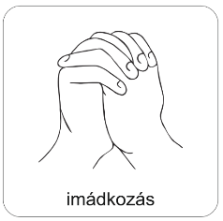
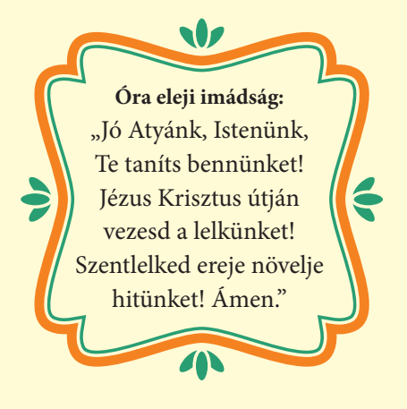
Áldás, békesség!
Kezdd a digitális hittanórát
az óra eleji imádsággal!

Slide 3
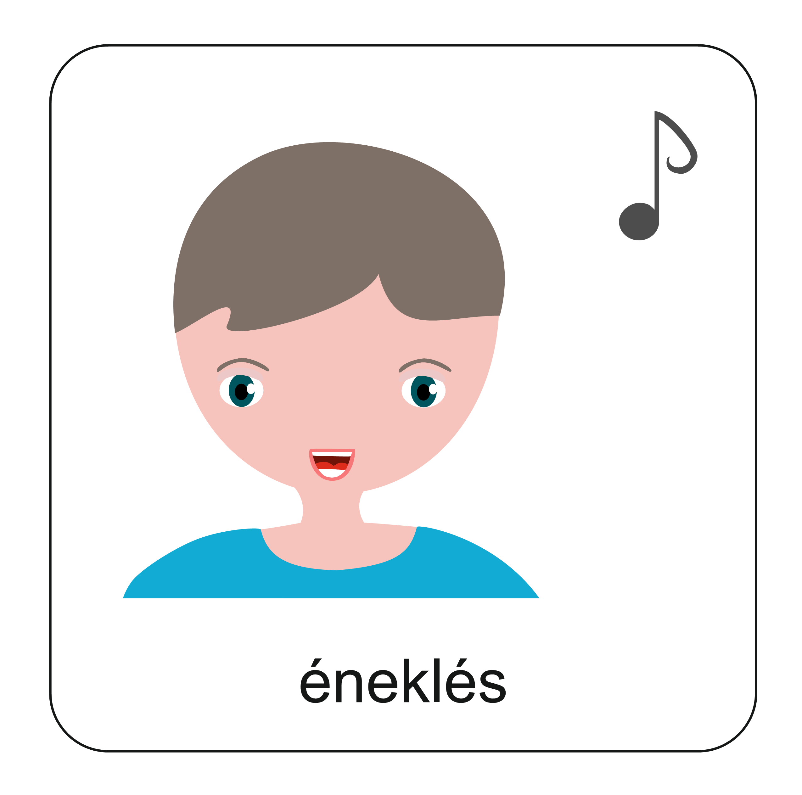

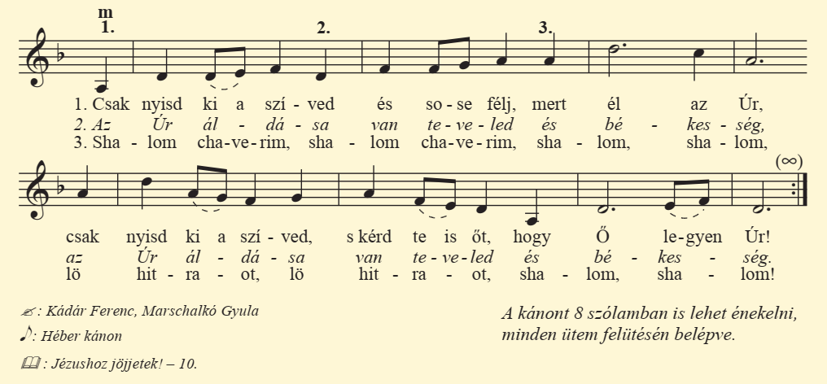
Hallgasd meg az éneket! Kattints a hangszóróra!
Az 1. versszak háromszor hangzik el.
A másodiknál kapcsolódj be te is!
A 3. versszak az eredeti héber ének átirata. Kérd a kiejtéshez a Hittanoktatód segítségét!

Slide 4
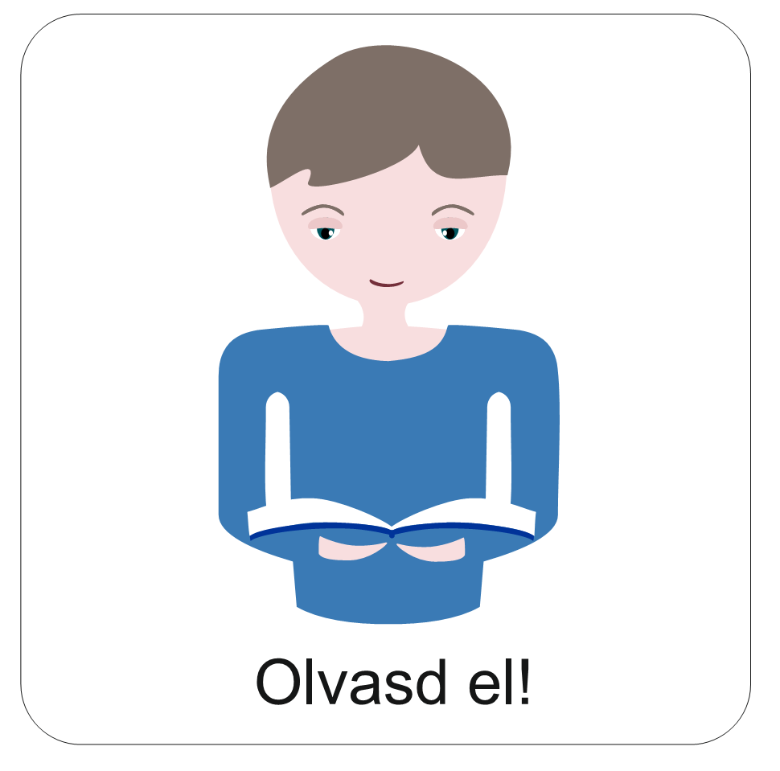
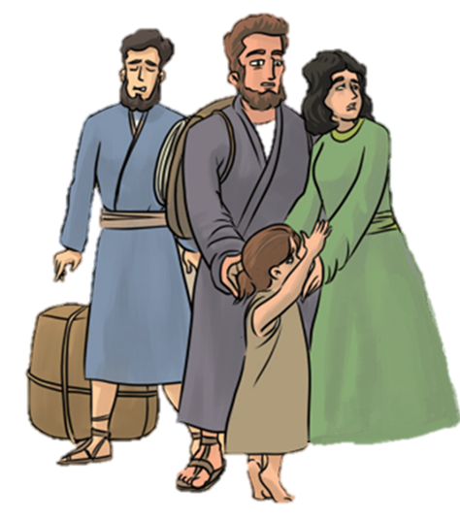
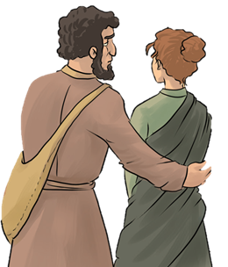
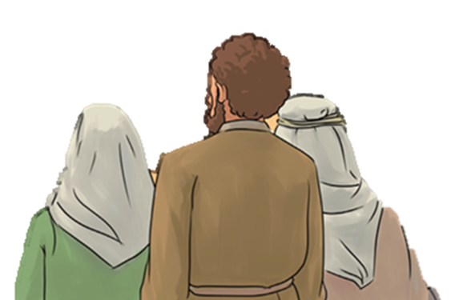
Tudod-e?
Isten már Egyiptomban megígérte népének, hogy elviszi őket egy
tejjel és mézzel folyó földre.
Ez a kifejezés azt jelenti:
dús növények teremnek,
természeti kincsekben gazdag a terület.

Slide 5

Nem kell többet cipelni a csomagjainkat!
Ó, lesz saját otthonunk!
Nem kell többet aggódnom, hogy mit együnk vagy igyunk!
Végre itt vagyunk az Ígéret Földjén! Lesz saját országunk!
Hosszú és próbákkal teli vándorút után Isten népe
végre ott áll
az Ígéret Földjének kapujában!

Slide 6
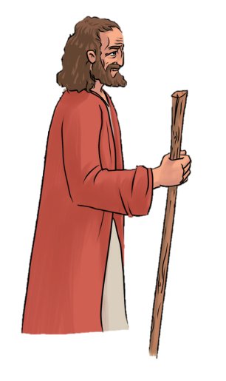
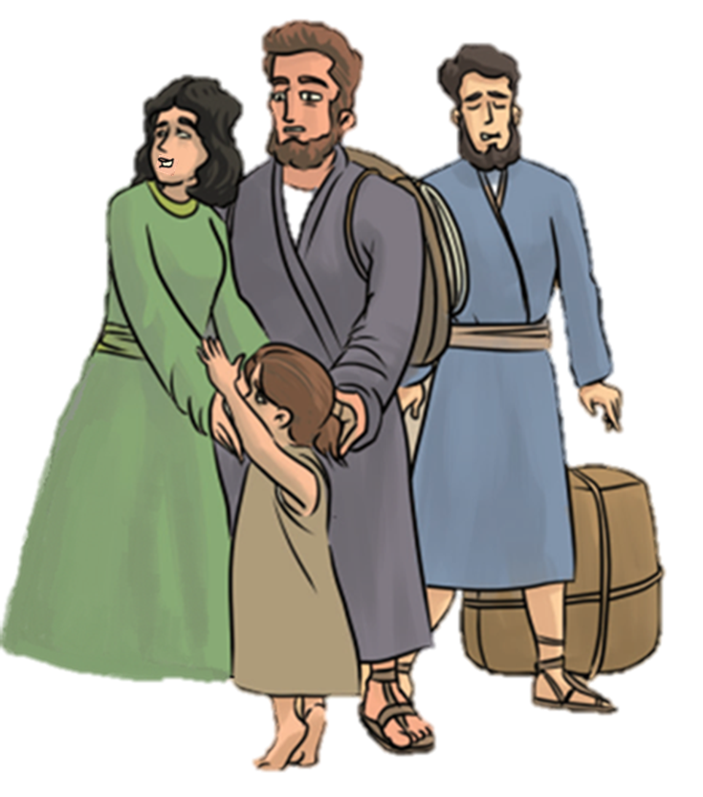
Mielőtt belépnénk az Ígéret Földjére, először ki kell kémlelni az országot.
Mózes!
Küldj ki 12 tekintélyes embert Kánaánba!
12 megbízható férfira van szükség. Minden törzsből egy emberre.

Slide 7
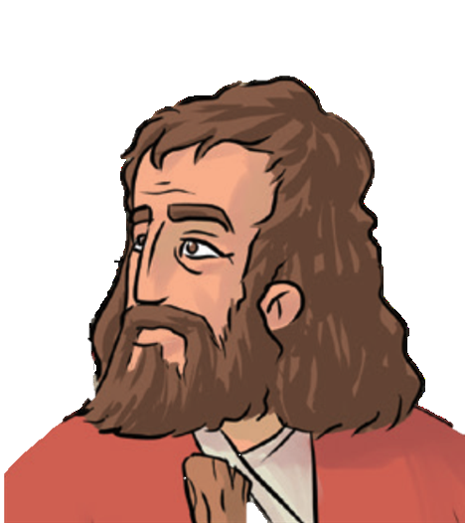
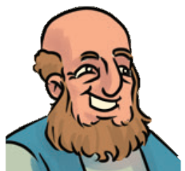
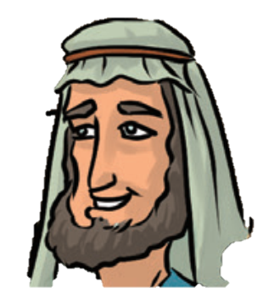
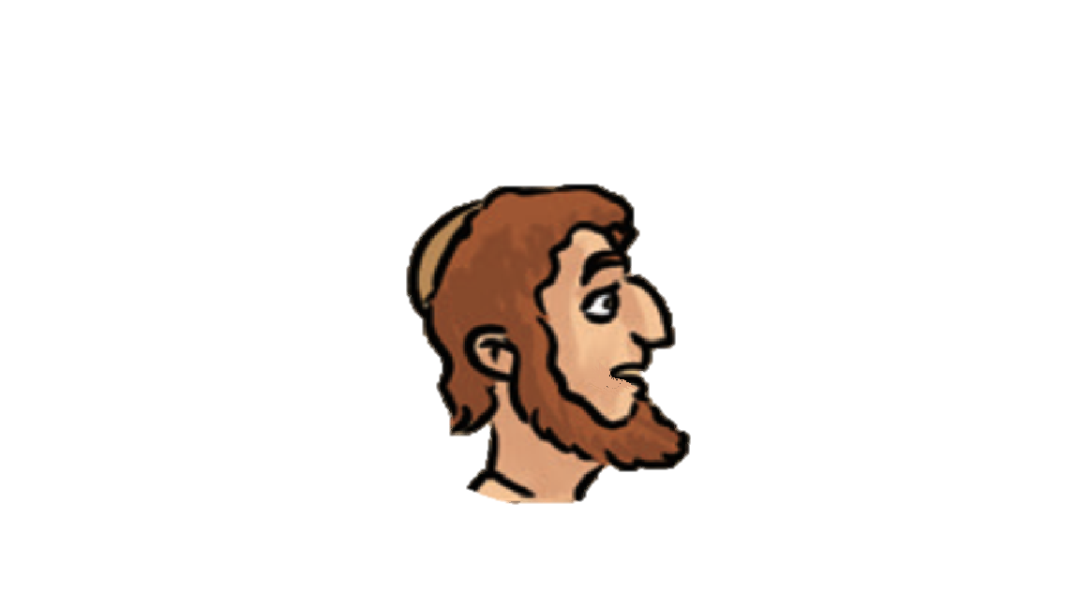
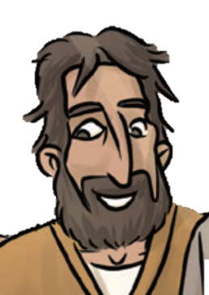
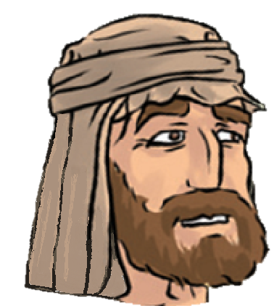
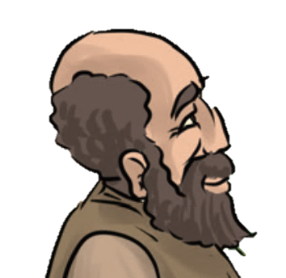
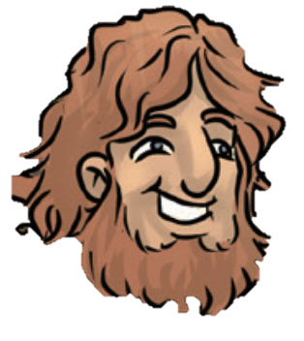
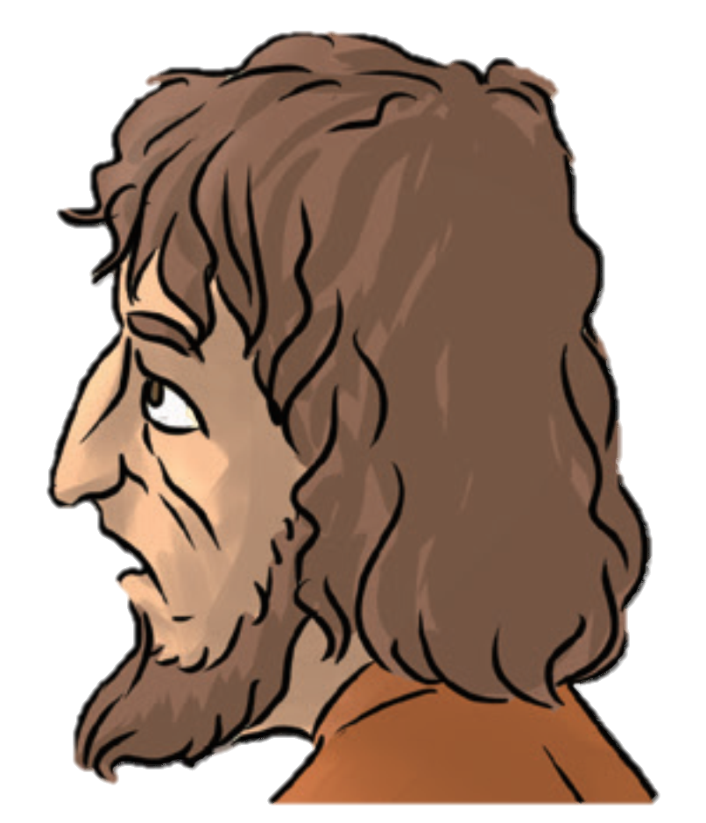
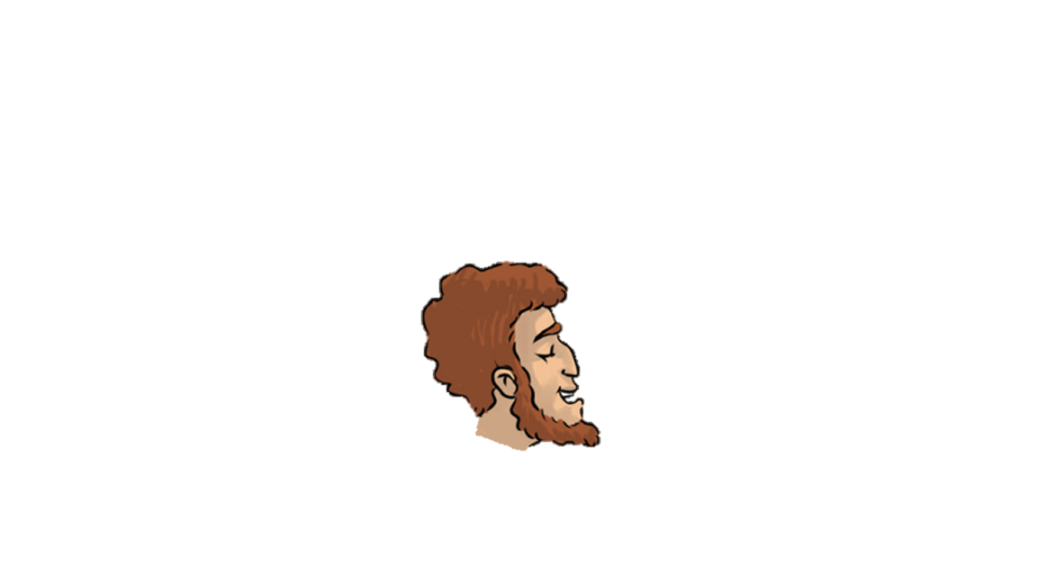
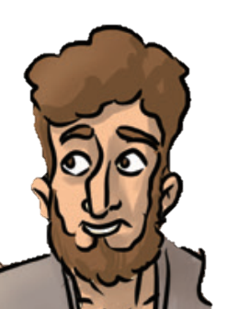
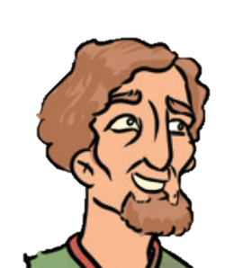
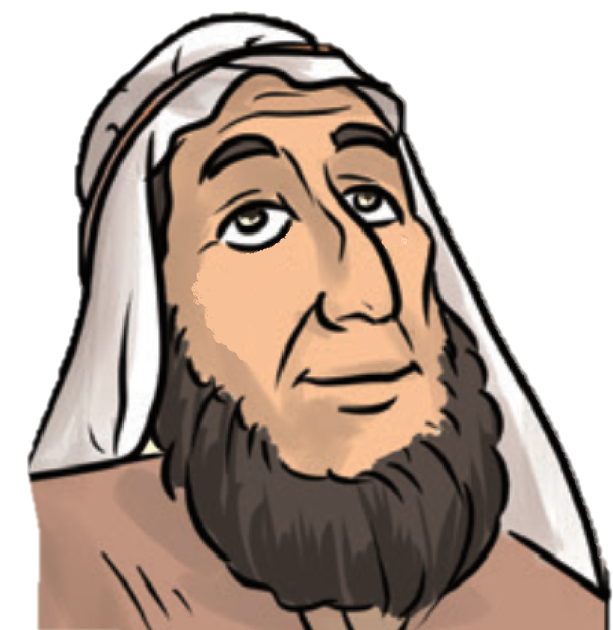
Nézzétek meg, hogy milyen az a föld, jó-e vagy rossz? Kövér vagy sovány? Van-e rajta fa, vagy nincs?
Legyetek bátrak,
és hozzatok a föld gyümölcseiből!
Milyenek a városok, amelyekben laknak: táborfélék vagy megerősített helyek?

Slide 8
Eltelt 10 nap, mióta a kémek elmentek.
30 napja vizsgálják a földet, az embereket, a városokat.
Ott jönnek!
Már 20 napja kémlelik az Ígéret földjét.
40 napja indult el a 12 kiválasztott.

Slide 9
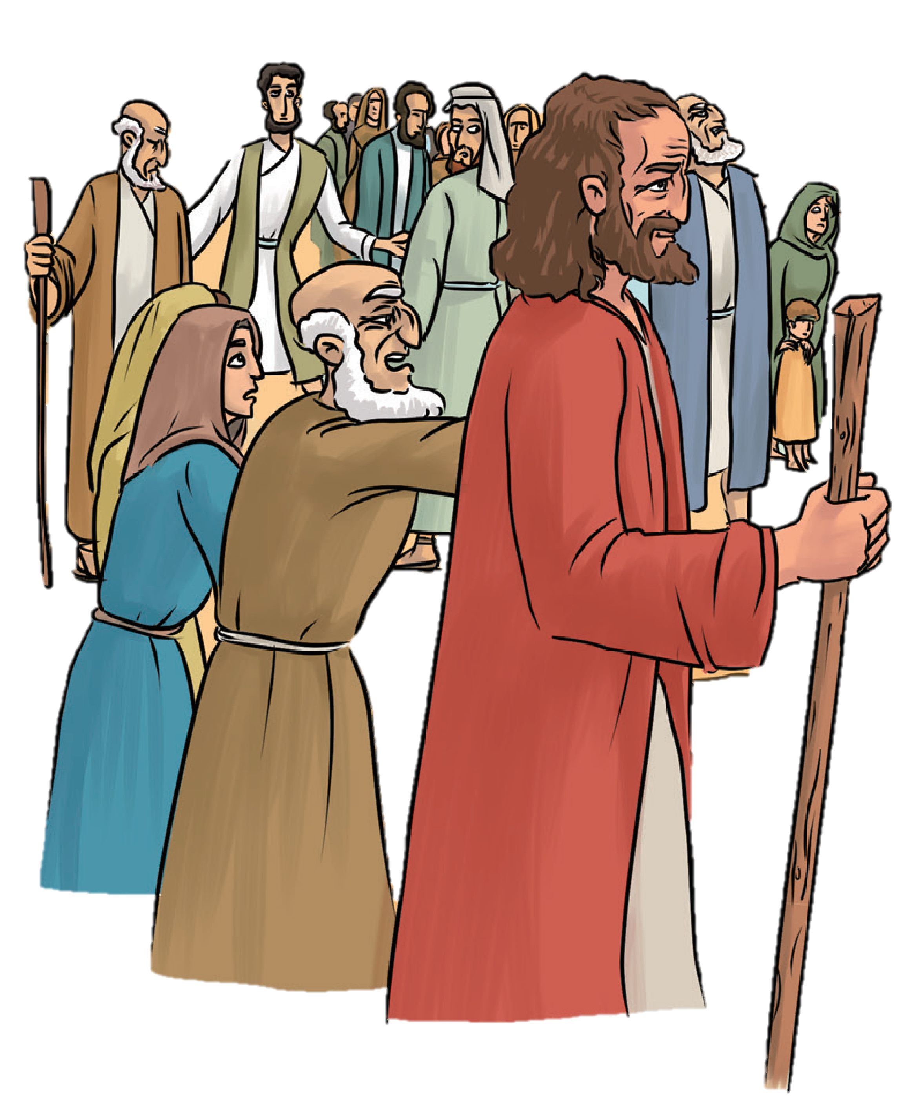
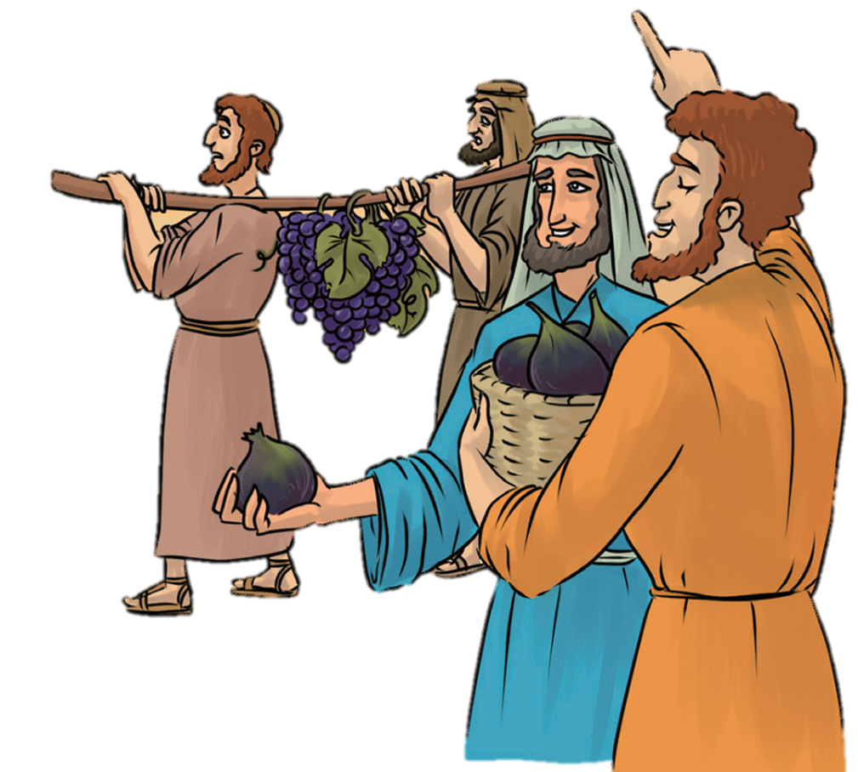
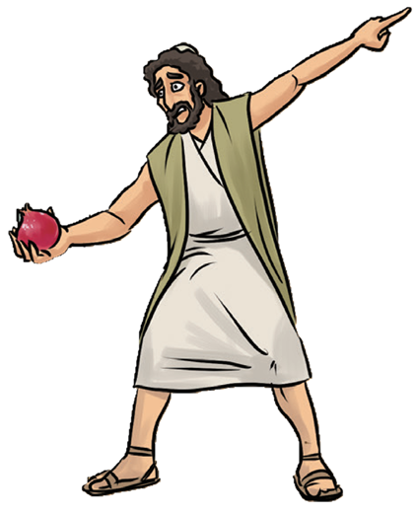
Nézzétek, hogy milyen hatalmas szőlőfürtök teremnek ott!
Nahát, ez csodálatos!
Csodálatos a föld, amit bejártunk!
Hatalmas gránátalmákat találtunk! Tejjel mézzel folyó föld az!
Éljen!
Ez nagyszerű!
Nézzétek, mekkora fügéket hoztunk!

Slide 10
Menjünk vissza Egyiptomba!
Nem tudjuk legyőzni őket!
Nem vonulhatunk fel ellenük, mert erősebbek!
A városok falakkal vannak megerősítve!
Erős népek élnek ott!
Jaj, nagyok azok az emberek! Óriások!
Miért menjünk oda?
El fognak minket pusztítani!
Jaj, jaj!
Jaj, jaj!
Válasszunk másik vezetőt Mózes helyett!

Slide 11
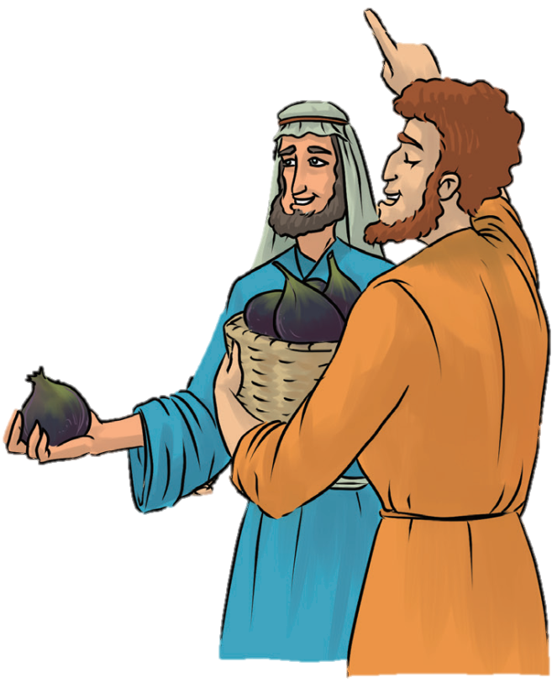
A nép először lelkesen hallgatja a beszámolókat, de most mindenki egészen elkeseredik és zúgolódni kezdenek Mózes és Áron ellen.
A 12 kémből csak kettő van,
akinek más a véleménye.
Az egyik neve:
Káléb, a másik neve: Józsué.
Ne mondjatok ilyet! Ne lázadjatok Isten ellen! Ha akarja, bevisz minket arra a csodálatos földre.
Velünk az Úr, ne féljetek tőlük!

Slide 12
Mózes, mondd el a népemnek, hogy meghallottam a zúgolódásukat!
Tudom, hogy elfordultak tőlem.
Ezért nem mehetnek be az Ígéret Földjére.
Csak majd a gyermekeik és Káléb és Józsué lakhatnak ott.

Slide 13
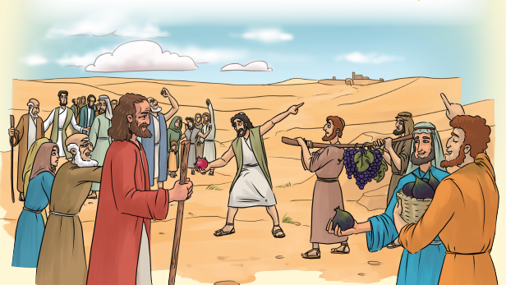
Isten népe ott állt az Ígéret Földjének a határában.
Megtudták a kémektől, hogy ez valóban egy csodálatos ország.
Ez a tejjel és mézzel folyó föld, amiről Isten beszélt.
De sajnos a 12 kém szavai után megrettentek attól,
hogy nem tudják elfoglalni az országot.
Nem hitték el, hogy Isten segíteni fogja őket.
Ezután még sok-sok időnek kellett eltelni addig,
hogy a csodálatos föld terméseiből ehessenek,
és beteljesüljön az ígéret,
amit Isten tett Ábrahámnak és utódainak.

Slide 14
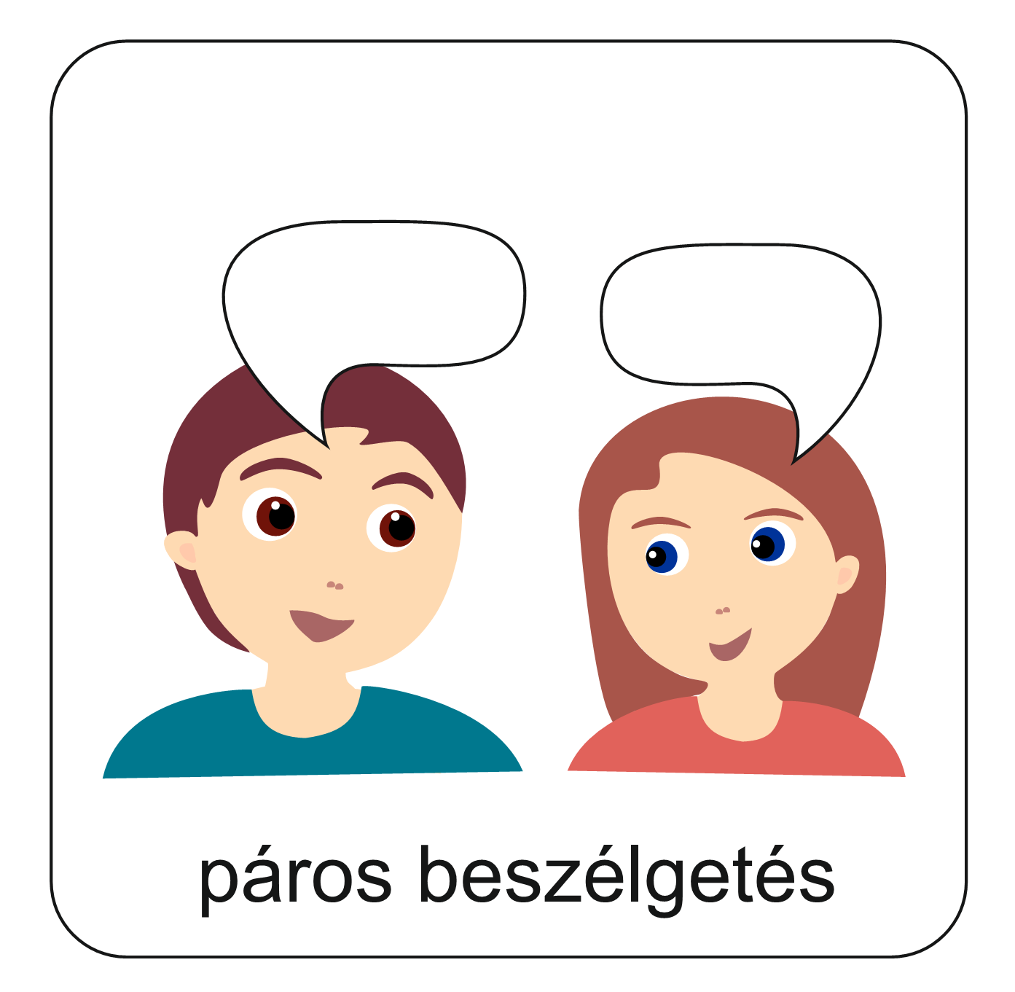
Olvasd el az aranymondást és tanuld meg!
„Bárcsak rám hallgatna népem, az én utamon járna Izráel!”
Zsoltárok könyve 81,14
Mit gondolsz, hogy miért kapcsolódik ez a bibliai idézet a kánaáni kémek történetéhez? Beszéld meg a partársaddal!

Slide 15
Jó lett volna, ha az emberek nem zúgolódnak Isten ellen!
Olvassátok fel egyesével a mondatokat, és találjátok ki, hogyan tudnátok megcáfolni a kételkedő mondatokat!
Írjátok le!
Olvassátok fel hangosan párban a kételkedő és az Istenben bízó mondatokat!
A városok falakkal vannak megerősítve!
Erős népek élnek ott!
Nem vonulhatunk fel ellenük, mert erősebbek!
Nem tudjuk legyőzni őket!
Válasszunk másik vezetőt Mózes helyett!
Menjünk vissza Egyiptomba!
Jaj, nagyok azok az emberek! Óriások!
El fognak minket pusztítani!

Slide 16
Hallgasd meg hangszerekkel és kánonban az éneket! Kattints a hangszóróra!

Slide 17
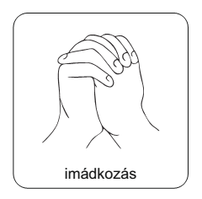
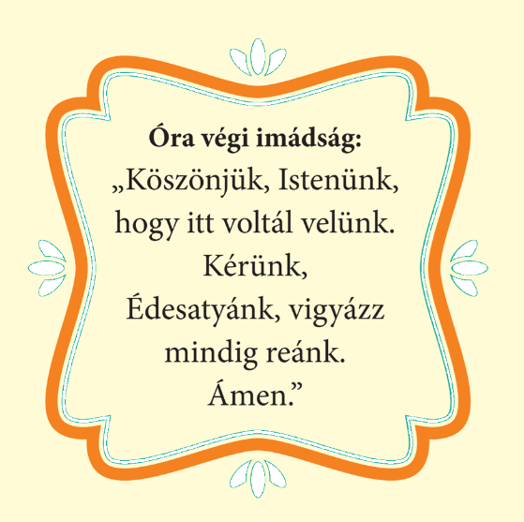
A digitális hittanóra végén így imádkozz!
Kedves Hittanos!
Várunk a következő digitális hittanórára!

Slide 18
Áldás, békesség!
„Jóságod és szereteted kísér életem minden napján.” (Zsoltárok 23,4)
Kedves Szülők!
Köszönjük a segítségüket!
Isten áldását kívánjuk ezzel az Igével!

